Slide 1
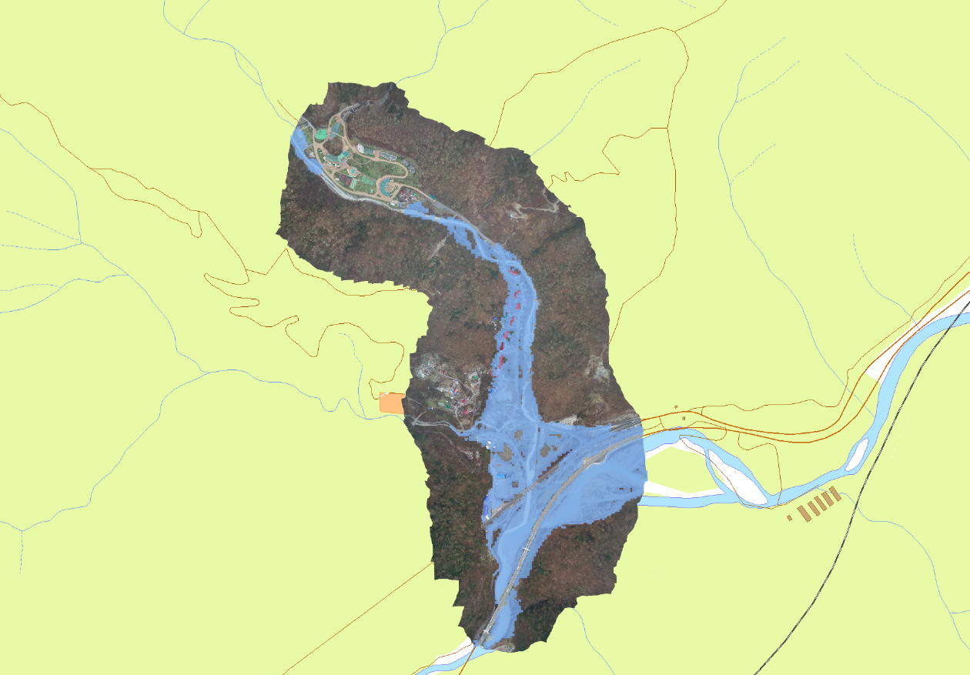
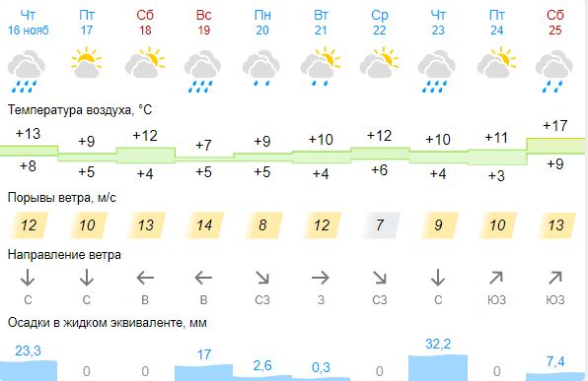
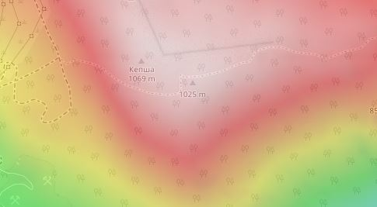
РАСЧЕТ ПОСЛЕДСТВИЙ (МОДЕЛЬ) ПОДТОПЛЕНИЯ
ПОС КЕПША АДЛЕРСКОГО РАЙОНА МО СОЧИ КРАСНОДАРСКОГО КРАЯ
(НА 16.11.2023)
Прогноз метеопараметров
Характеристика населенных пунктов в зоне возможного подтопления |  |  |  | Уровень подтопления, м | Домов/приусадебных участков в зоне подтопления, шт. | Население в зоне ЧС, чел. | Протяжённость затопленных дорог, м | Количество мостов в зоне затопления, шт. | Количество ПОО в зоне подтопления, шт. | Количество СЗО в зоне подтопления, шт.
Название населенных пунктов | Количество домов | Население, чел | Детей, чел
пос.Кепша | 64 | 312 | 104 | 176,45 | 16/51 | 48 | 0 | 0 | 0 | 0
Всего | 64 | 312 | 104 | 176,45 | 16/51 | 48 | 0 | 0 | 0 | 0
гидропост АГК-153 п. Кепша
Уровень ОЯ 176,37м
11 ноября 173,5 (-0,1) м 12 ноября 173,5 (-0,05) м 13 ноября 173,6 (0,05) м 14 ноября 175,4 (1,8) м 15 ноября 173,9 (-1,5) м 156ноября 174,1 (0,3) м
Прогноз на 17.10.2023 176,45 (+2,35) м
Карта высот
пос.Кепша
пос.Кепша
Р. Кепша
Условные обозначения
п. Кепша
населенный пункт
- гидропост
- подтоплено
- прогнозируется подтопление
- зона подтопления
- подтопленные автодороги
- подтопленные ж/д пути
При уровне 176,45 м прогнозируется подтопление 51 приусадебного участка, 16 домов.
ГУ МЧС России по Краснодарскому краю
АРМ № 7
16:00 16.11.2023
Исп. А.В. Попов
Тел. 3220-5507

Slide 2
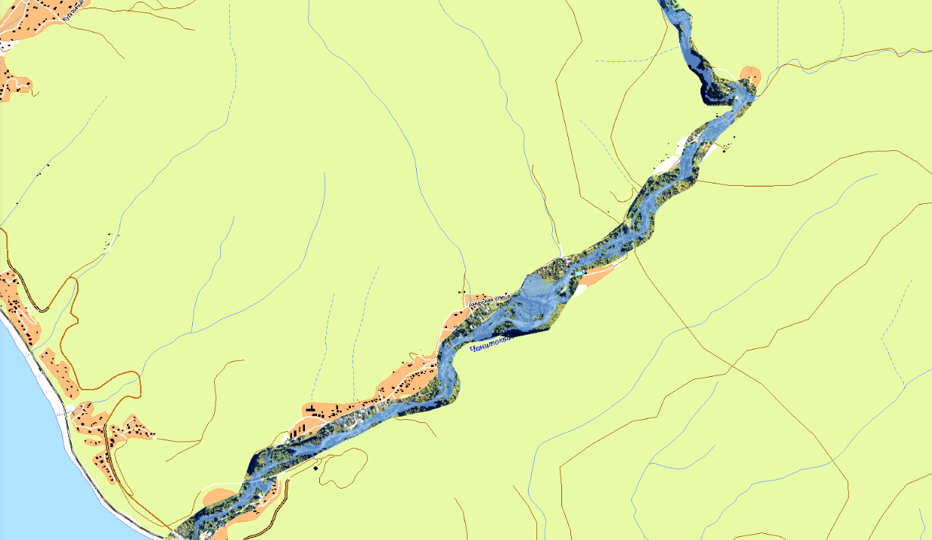
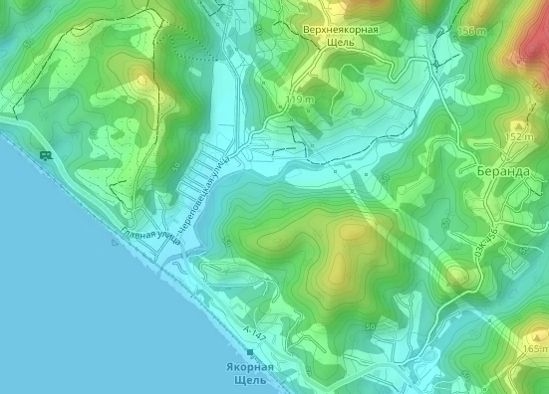
РАСЧЕТ ПОСЛЕДСТВИЙ (МОДЕЛЬ) ПОДТОПЛЕНИЯ
С. ЗУБОВА ЩЕЛЬ ЛАЗАРЕВСКОГО РАЙОНА МО СОЧИ КРАСНОДАРСКОГО КРАЯ
(НА 16.11.2023)
Прогноз метеопараметров
Характеристика населенных пунктов в зоне возможного подтопления |  |  |  | Уровень подтопления, м | Домов/приусадебных участков в зоне подтопления, шт. | Население в зоне ЧС, чел. | Протяжённость затопленных дорог, м | Количество мостов в зоне затопления, шт. | Количество ПОО в зоне подтопления, шт. | Количество СЗО в зоне подтопления, шт.
Название населенных пунктов | Количество домов | Население, чел | Детей, чел
с. Зубова щель | 94 | 293 | 780 | 58,25 | 5/19 | 16 | 0 | 0 | 0 | 0
Всего | 94 | 293 | 780 | 58,25 | 5/19 | 16 | 0 | 0 | 0 | 0
гидропост АГК-38
Уровень ОЯ 58,15 м
11 ноября 56,9 (-0,1) м 12 ноября 57,03 (0,13) м 13 ноября 57,1 (0,07) м 14 ноября 57,2 (0,1) м 15 ноября 56,9 (-0,3) м 16 ноября 57,1 (0,3) м
Прогноз на 17.10.2023 58,25( 1,15)
с. Зубова щель
Карта высот
с. Зубова щель
Р. Чемитоквадже
Условные обозначения
Курджиново
населенный пункт
- гидропост
- подтоплено
- прогнозируется подтопление
- зона подтопления
При уровне 58,25 м прогнозируется подтопление 19 приусадебных участков, 5 домов.
- подтопленные автодороги
- подтопленные ж/д пути
ГУ МЧС России по Краснодарскому краю АРМ №2
__:__ __.__.2023г
Исп.
Тел. 32912-115
ГУ МЧС России по Краснодарскому краю
АРМ № 7
16:00 16.11.2023
Исп. А.В. Попов
Тел. 3220-5507

Slide 3
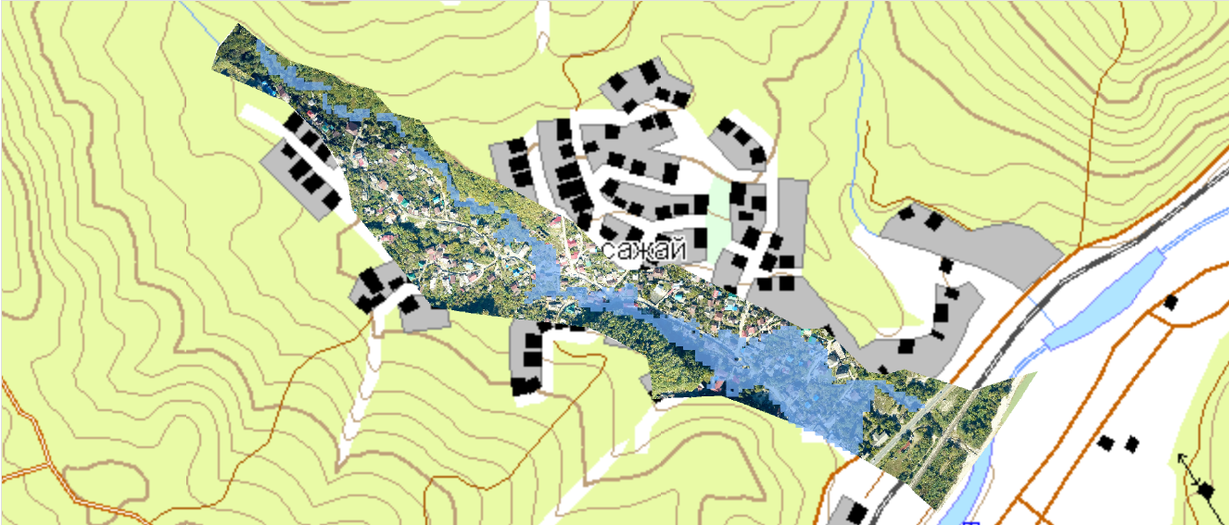
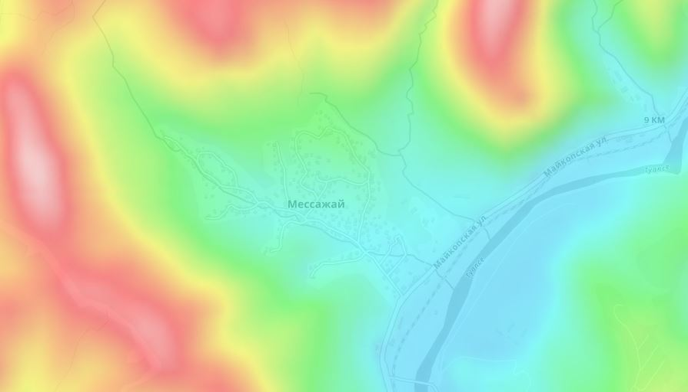
РАСЧЕТ ПОСЛЕДСТВИЙ (МОДЕЛЬ) ПОДТОПЛЕНИЯ
ТУАПСИНСКОГО РАЙОНА КРАСНОДАРСКОГО КРАЯ
(НА 17.11.2023)
Прогноз метеопараметров
Характеристика населенных пунктов в зоне возможного подтопления |  |  |  | Уровень подтопления, м | Домов/приусадебных участков в зоне подтопления, шт. | Население в зоне ЧС, чел. | Протяжённость затопленных дорог, м | Количество мостов в зоне затопления, шт. | Количество ПОО в зоне подтопления, шт. | Количество СЗО в зоне подтопления, шт.
Название населенных пунктов | Количество домов | Население, чел | Детей, чел
с. Мессажай | 399 | 1485 | 366 | 74,2 | 9/23 | 23 | 0 | 0 | 0 | 0
Всего | 399 | 1485 | 366 | 74,2 | 9/23 | 23 | 0 | 0 | 0 | 0
Гидропост отсутствует
Карта высот
с. Мессажай
с. Мессажай
Условные обозначения
Курджиново
населенный пункт
- гидропост
- подтоплено
- прогнозируется подтопление
- зона подтопления
При уровне 74,2 м прогнозируется подтопление 23 приусадебных участков, 9 домов.
- подтопленные автодороги
- подтопленные ж/д пути
р. Мессажай
ГУ МЧС России по Краснодарскому краю
АРМ № 7
16:00 16.11.2023
Исп. А.В. Попов
Тел. 3220-5507

Slide 4
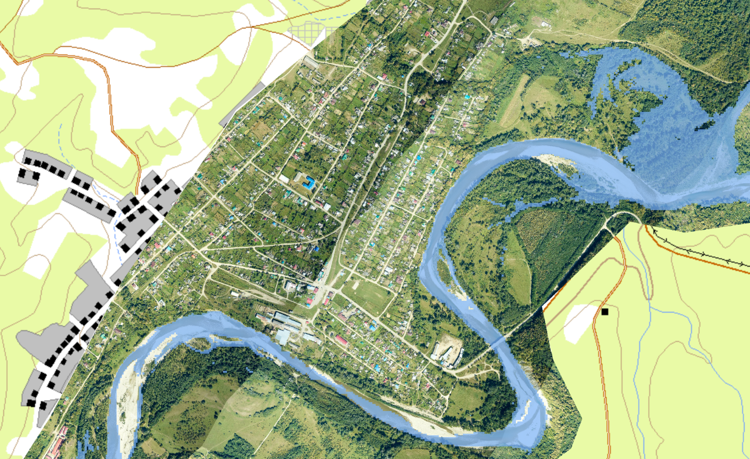
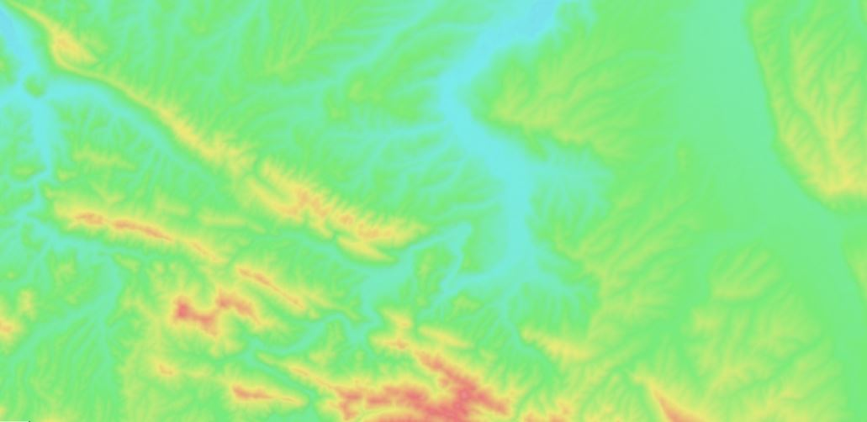
РАСЧЕТ ПОСЛЕДСТВИЙ (МОДЕЛЬ) ПОДТОПЛЕНИЯ
АПШЕРОНСКОГО РАЙОНА КРАСНОДАРСКОГО КРАЯ
(НА 17.11.2023)
Прогноз метеопараметров
Характеристика населенных пунктов в зоне возможного подтопления |  |  |  | Уровень подтопления, м | Домов/приусадебных участков в зоне подтопления, шт. | Население в зоне ЧС, чел. | Протяжённость затопленных дорог, м | Количество мостов в зоне затопления, шт. | Количество ПОО в зоне подтопления, шт. | Количество СЗО в зоне подтопления, шт.
Название населенных пунктов | Количество домов | Население, чел | Детей, чел
с. Черниговское | 819 | 2739 | 537 | 305 | 0/18 | 0 | 0 | 0 | 0 | 0
Всего | 819 | 2739 | 537 | 305 | 0/18 | 0 | 0 | 0 | 0 | 0
Гидропост отсутствует
с. Черниговское
Карта высот
с. Черниговское
Условные обозначения
Курджиново
населенный пункт
- гидропост
- подтоплено
- прогнозируется подтопление
- зона подтопления
При уровне 305 м прогнозируется подтопление 18 приусадебных участков, подтопление домов не прогнозируется .
- подтопленные автодороги
р. Пшеха
- подтопленные ж/д пути
ГУ МЧС России по Краснодарскому краю
АРМ № 7
16:00 16.11.2023
Исп. А.В. Попов
Тел. 3220-5507

Slide 5
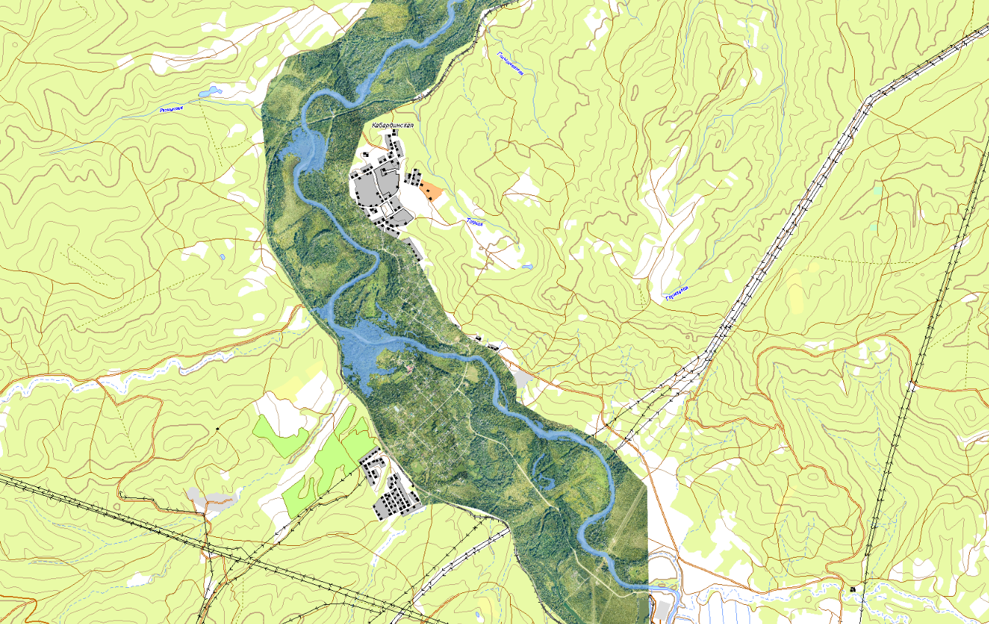
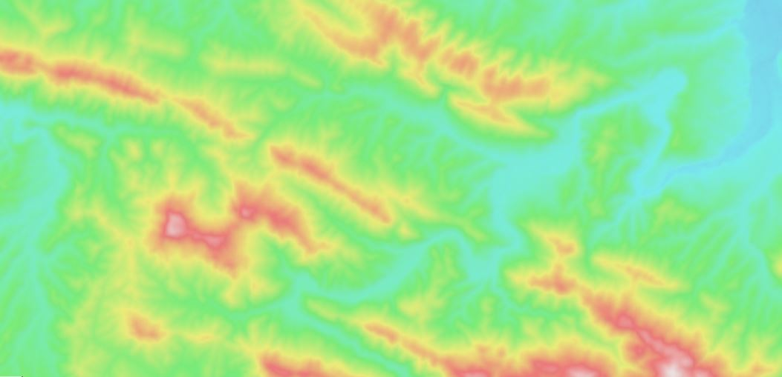
РАСЧЕТ ПОСЛЕДСТВИЙ (МОДЕЛЬ) ПОДТОПЛЕНИЯ
АПШЕРОНСКОГО РАЙОНА КРАСНОДАРСКОГО КРАЯ
(НА 17.11.2023)
Прогноз метеопараметров
Характеристика населенных пунктов в зоне возможного подтопления |  |  |  | Уровень подтопления, м | Домов/приусадебных участков в зоне подтопления, шт. | Население в зоне ЧС, чел. | Протяжённость затопленных дорог, м | Количество мостов в зоне затопления, шт. | Количество ПОО в зоне подтопления, шт. | Количество СЗО в зоне подтопления, шт.
Название населенных пунктов | Количество домов | Население, чел | Детей, чел
ст. Кабардинская | 932 | 2408 | 361
Всего | 932 | 2408 | 361
гидропост АГК- 0026Д
Уровень ОЯ 96,120 м
11 ноября 86,9 (-0,1) м 12 ноября 87,03 (0,13) м 13 ноября 87,1 (0,07) м 14 ноября 87,2 (0,1) м 15 ноября 86,9 (-0,3) м 16 ноября 87,2 (0,3) м
Прогноз на 17.10.2023 88,25( 1,35)
ст. Кабардинская
Карта высот
ст. Кабардинская
р. Пшиш
Условные обозначения
Курджиново
населенный пункт
- гидропост
- подтоплено
- прогнозируется подтопление
- зона подтопления
При уровне 97 м прогнозируется подтопление 10 приусадебных участков, подтопление домов не прогнозируется .
- подтопленные автодороги
- подтопленные ж/д пути
ГУ МЧС России по Краснодарскому краю
АРМ № 7
16:00 16.11.2023
Исп. А.В. Попов
Тел. 3220-5507

Slide 6
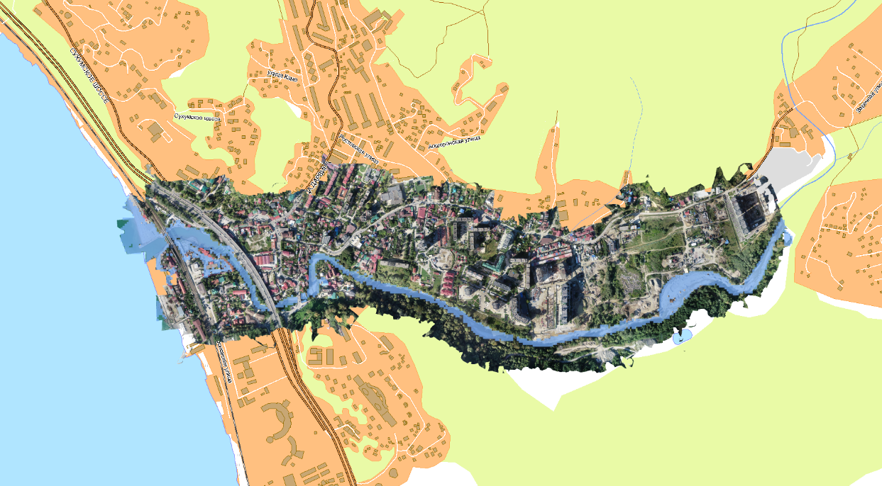
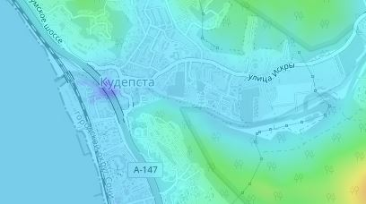
РАСЧЕТ ПОСЛЕДСТВИЙ (МОДЕЛЬ) ПОДТОПЛЕНИЯ
П. КУДЕПСТА МО СОЧИ КРАСНОДАРСКОГО КРАЯ
(НА 17.11.2023)
Прогноз метеопараметров
Характеристика населенных пунктов в зоне возможного подтопления |  |  |  | Уровень подтопления, м | Домов/приусадебных участков в зоне подтопления, шт. | Население в зоне ЧС, чел. | Протяжённость затопленных дорог, м | Количество мостов в зоне затопления, шт. | Количество ПОО в зоне подтопления, шт. | Количество СЗО в зоне подтопления, шт.
Название населенных пунктов | Количество домов | Население, чел | Детей, чел
п. Кудепста | 1699 | 5434 | 1801 | 21,00 | 10/1 | 5 | 0 | 0 | 0 | 0
Всего | 1699 | 5434 | 1801 | 21,00 | 10/1 | 5 | 0 | 0 | 0 | 0
гидропост АГК-162
Уровень ОЯ 19,4 м
11 ноября 16,9 (-0,1) м 12 ноября 17,03 (0,13) м 13 ноября 17,1 (0,07) м 14 ноября 17,2 (0,1) м 15 ноября 16,9 (-0,3) м 16 ноября 17,3 (0,4) м
Прогноз на 17.10.2023 18,25( 1,35)
п.Кудепста
Карта высот
п. Кудепста
Условные обозначения
п. Кудепста
населенный пункт
- гидропост
Р. Кудепста
- подтоплено
При уровне 21 м прогнозируется подтопление 10 приусадебных участков, подтопление 1 домов.
- прогнозируется подтопление
- зона подтопления
- подтопленные автодороги
- подтопленные ж/д пути
ГУ МЧС России по Краснодарскому краю
АРМ № 7
16:00 16.11.2023
Исп. А.В. Попов
Тел. 3220-5507

